Slide 1
Einleitung
Anlass
Anforderungen
Vorführung des Programms
Fazit

Slide 2
Anlass
Beschreibung des Auftraggebers
  Auftraggeber macht Sportwetten
  Bei einigen Webseiten kann man virtuelle Wetten machen
  Kunde möchte Daten aus einer bestimmten Webseite auslesen, um evtl. sein eigenes Verhalten daran anzupassen
Zielbeschreibung
  Die Webseite Asianbookie
    Enthält eine Liste mit allen Teilnehmer
    Diese Liste soll ausgelesen und gespeichert werden
  Vorführung der Webseite

Slide 3
Anforderungen 1/7
Tabellen von Webseiten einlesen
GUI
Eingelesenen Tabellen speichern
Mehrere Tabellen einlesen und „richtig zusammenfügen“
Weitere Auswertung der gewonnenen Daten

Slide 4
Anforderungen 2/7
Tabellen von Webseiten einlesen
Bereits vor „Projektbeginn“ implementiert
HTML interpretieren
  Auf Bibliotheksfunktion aufgebaut
Übersetzung in interne Datenstrukturen
  Table-Objekt
Darstellung → GUI

Slide 5
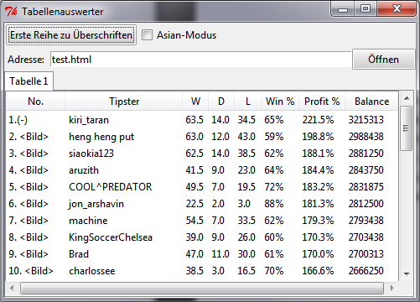
Anforderungen 3/7
GUI 1/2
Letzte Version, die der Kunde vor dem offiziellen Projektbeginn kannte

Slide 6
Anforderungen 4/7
GUI 2/2
Für die Darstellung der Tabellen benötigt
Von Anfang an mit berücksichtigt
Musste noch erweitert und umgebaut werden

Slide 7
Anforderungen 5/7
Eingelesenen Tabellen speichern
Musste noch implementiert werden
Um zukünftige Weiterentwicklung sicher zu stellen, musste ein Dateiformat implementiert werden

Slide 8
Anforderungen 6/7
Mehrere Tabellen einlesen und „richtig zusammenfügen“
→ Zielbeschreibung

Slide 9
Anforderungen 7/7
Weitere Auswertung der gewonnenen Daten
Einmal pro Saison werden die Teilnehmer vom Benutzer gespeichert
Saisons werden zusammengerechnet
  Erkennen welche Teilnehmer schon in den vorherigen Saisons vorhanden waren
  Wenn ja, die Werte unter den Spalten "W", "D", "L" und "Balance" zusammenrechnen
  Wenn nein, Teilnehmer einfach an die Tabelle anfügen
Konnte bisher nicht implementiert werden!
  Es werden mindestens die Daten von 2 Saisons benötigt
  Letzte Saison endete Ende Mai, nächste hat noch nicht angefangen

Slide 10
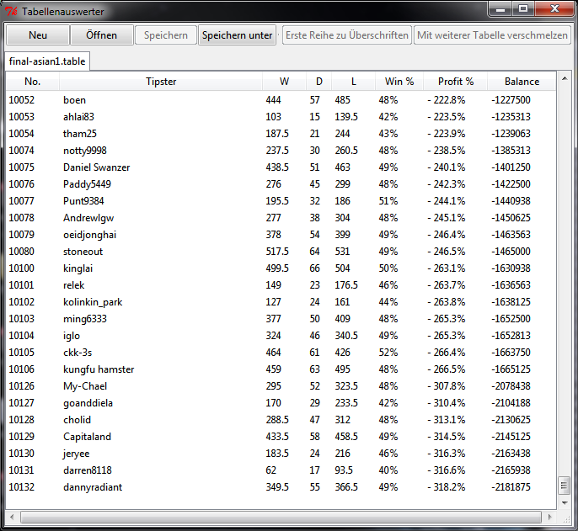
Vorführung des Programms

Slide 11
Fazit
Nicht alle Punkte aus dem Pflichtenheft konnten implementiert werden
Aber:
  Wichtigste Anforderung wurde erfüllt
    Daten einlesen und dauerhaft speichern
  Programm wird sowieso noch weiter entwickelt
Qualität
  Programm ist frisch implementiert und wenig getestet
  Viele Sonderfälle, die bei der Benutzung auftreten können, wurden noch nicht berücksichtigt
    Läuft nicht wirklich stabil

Slide 12
Ende :)

